Slide 1
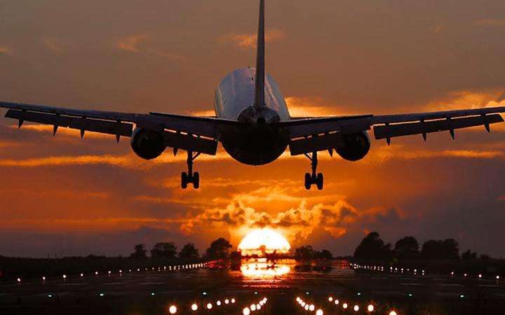
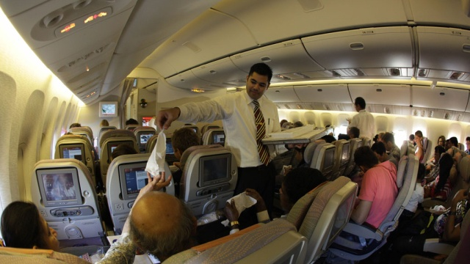
С А Р Ю Т Д

Slide 2
С
Т
Ю
А
Р
Д
С А Р Ю Т Д

Slide 3
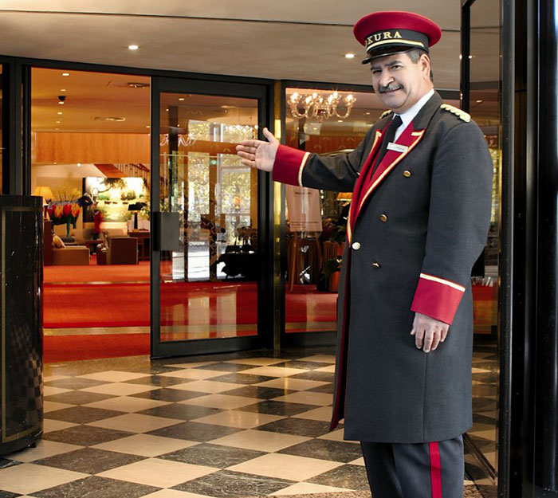
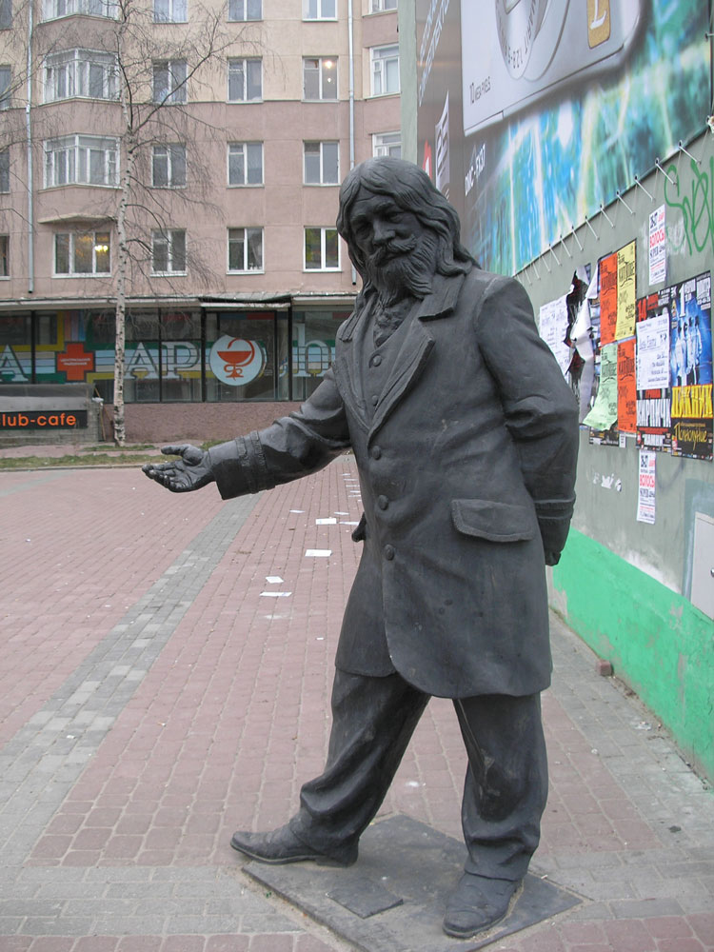
Ш А Р В Е Й Ц

Slide 4
Ш
В
Е
Й
Ц
А
Р
Ш А Р В Е Й Ц

Slide 5
Х Б Ю У Е Т Л А Р Г

Slide 6
Б
У
Х
Г
А
Л
Т
Е
Р
Х Б Ю У Е Т Л А Р Г

Slide 7
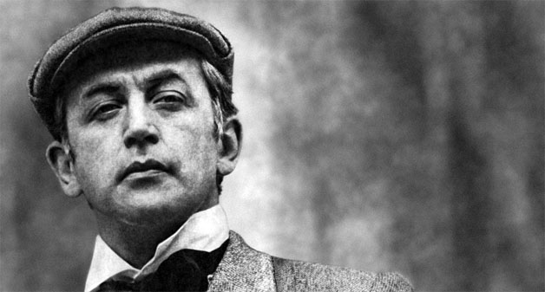
Ж И В Д Е Е К Т Т

Slide 8
Д
Е
Т
Е
К
Т
И
В
Ж И В Д Е Е К Т Т

Slide 9
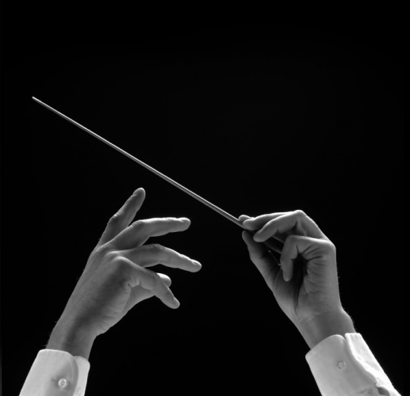
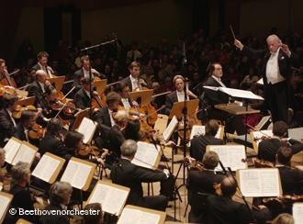
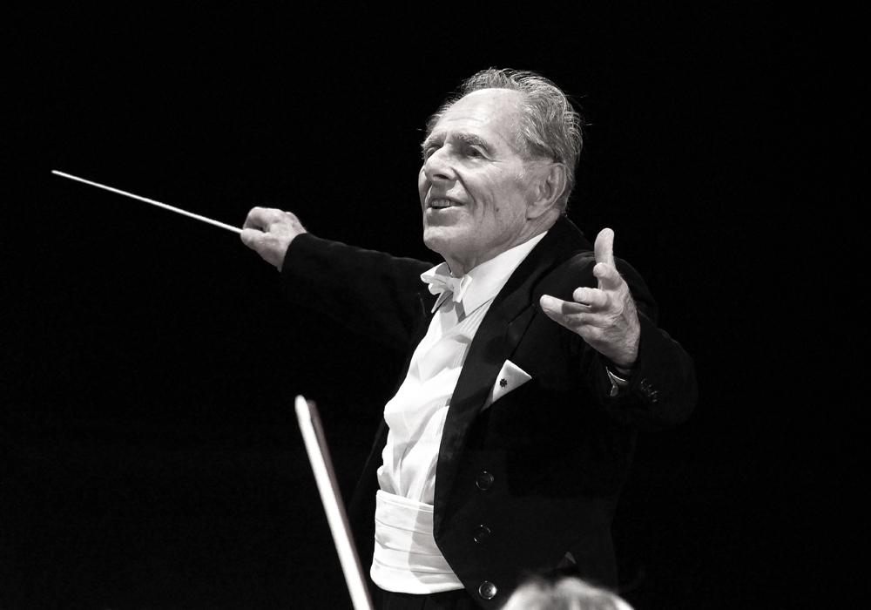
Т Ь И И Е Н Р Д Г

Slide 10
Д
И
Р
И
Г
Е
Н
Т
Т Ь И И Е Н Р Д Г

Slide 11
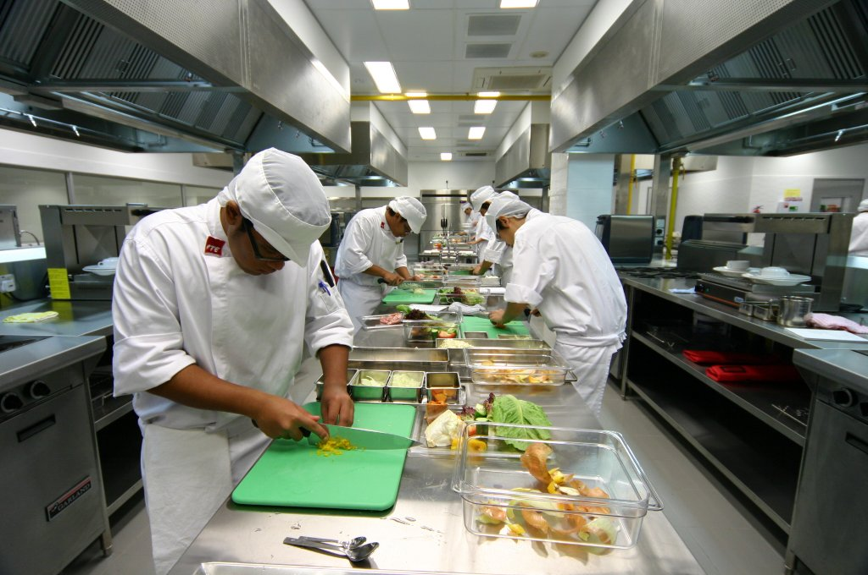
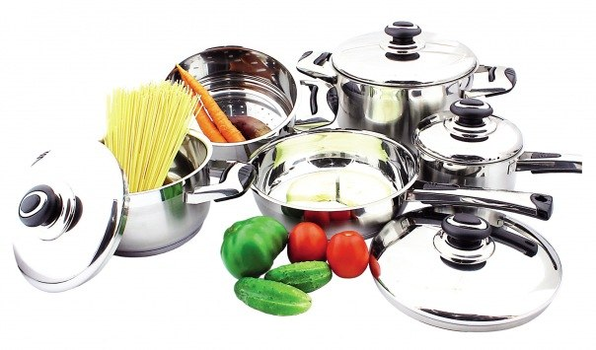
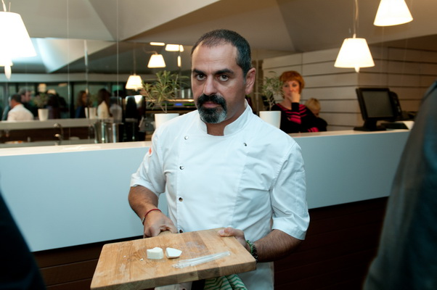
Є Р У А Х К

Slide 12
К
У
Х
А
Р
Є Р У А Х К

Slide 13
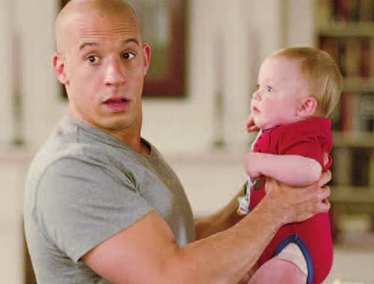
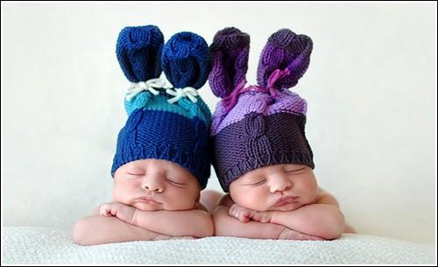
Д В А Я Н Н Я

Slide 14
Н
Я
Н
Я
Д В А Я Н Н Я

Slide 15
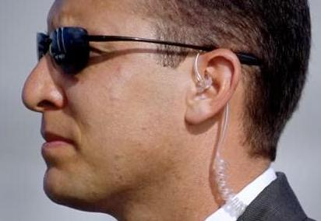
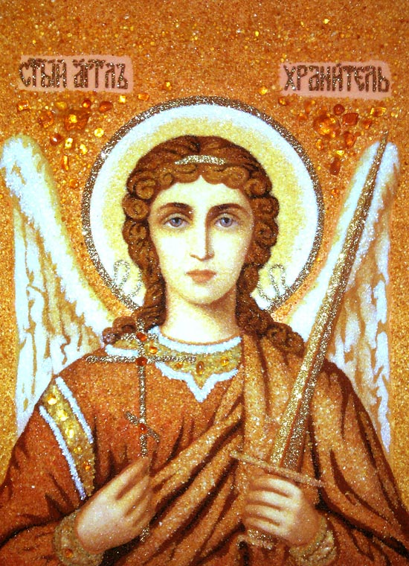
Ж Х Н О О О Е Ь Р Ц

Slide 16
О
Х
О
Р
О
Н
Е
Ц
Ь
Ж Х Н О О О Е Ь Р Ц

Slide 17
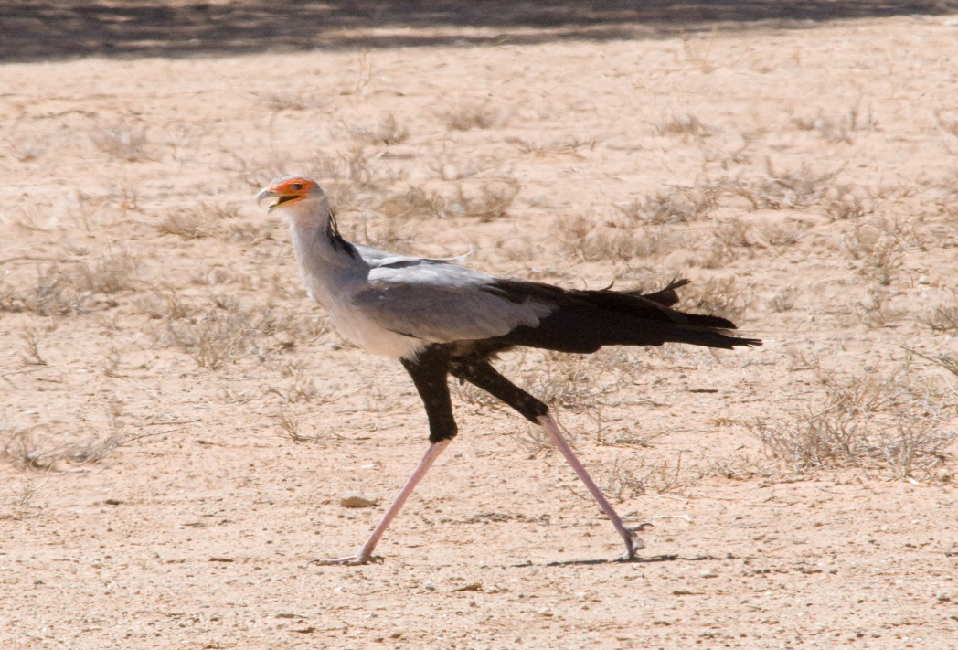
А Р Т Т Б Е Р С К Е

Slide 18
С
Е
К
Р
Е
Т
А
Р
А Р Т Т Б Е Р С К Е

Slide 19
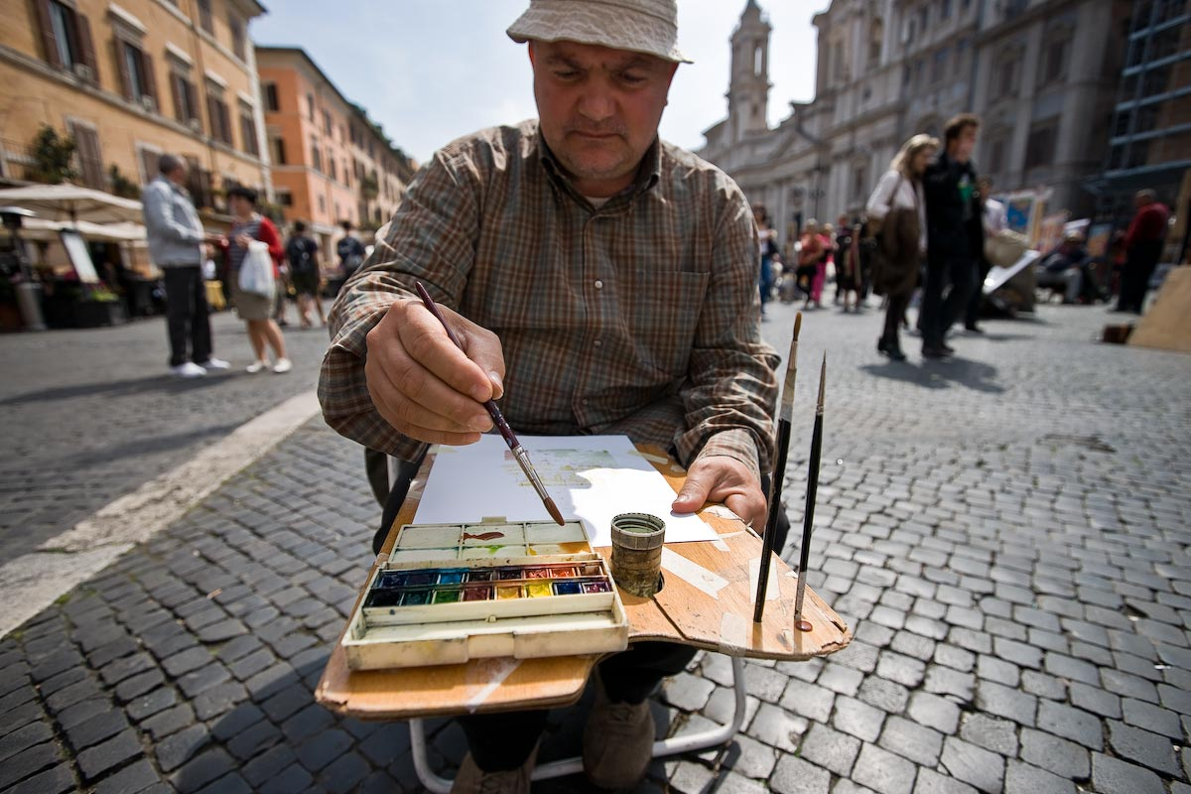
Ж У О И К Х Д Н

Slide 20
Х
У
Д
О
Ж
Н
И
К
Ж У О И К Х Д Н

